Slide 1



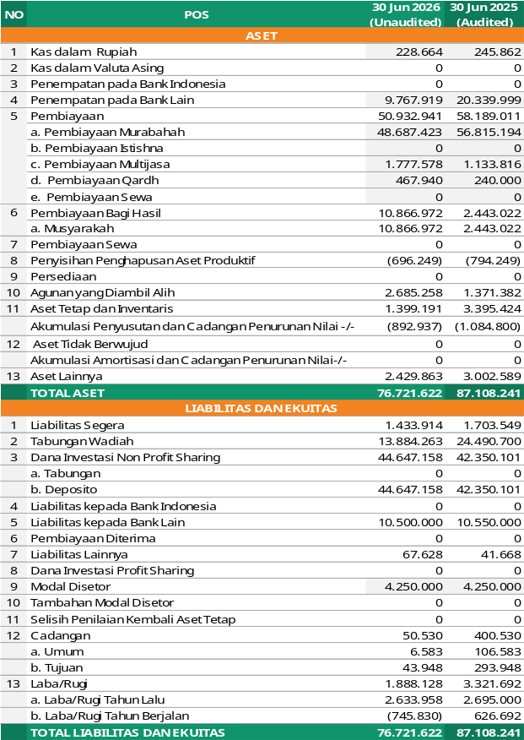
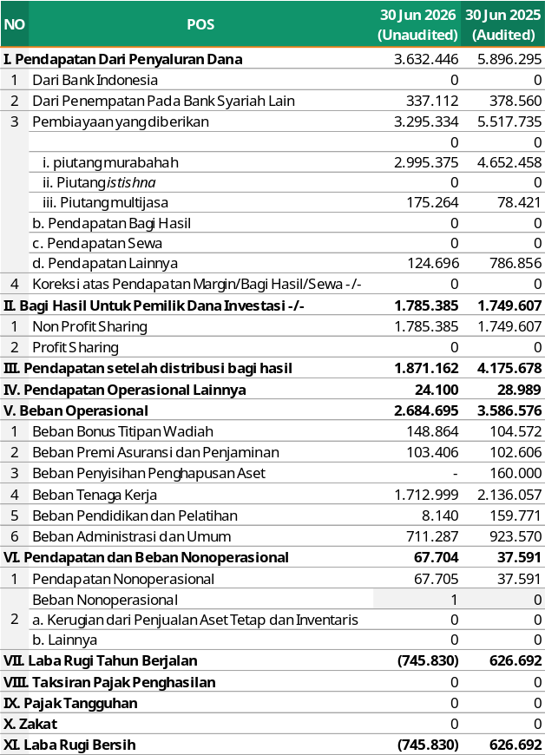
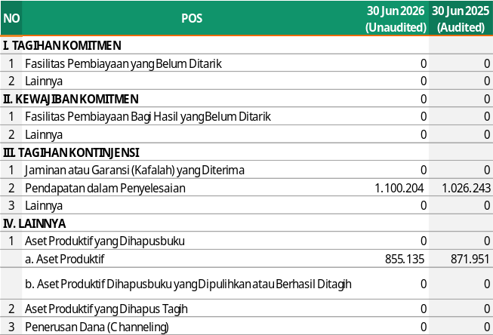
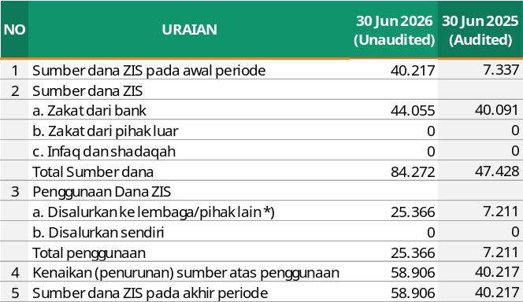
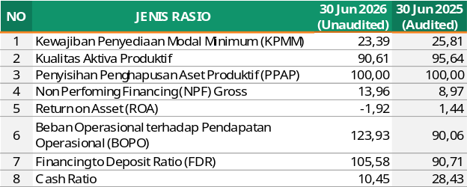
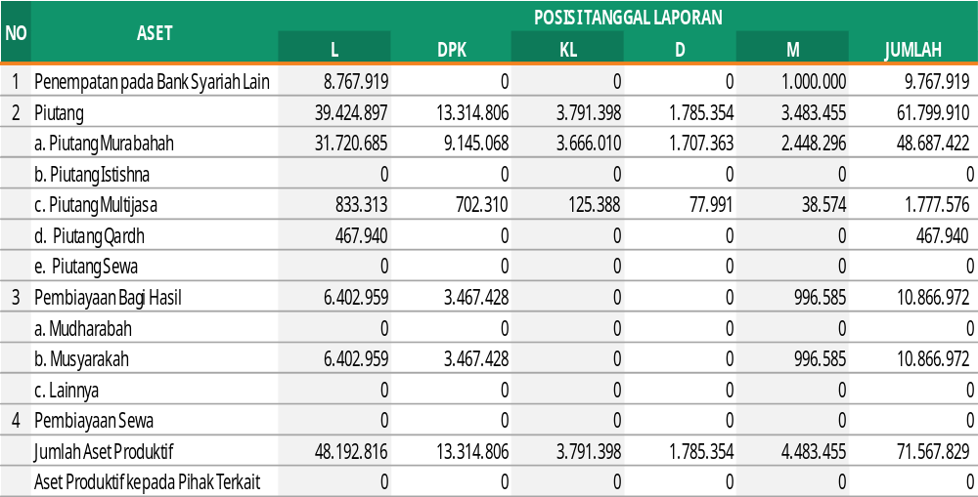
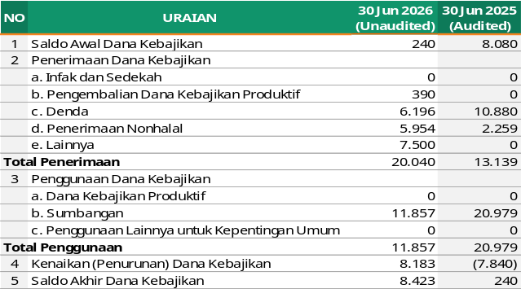
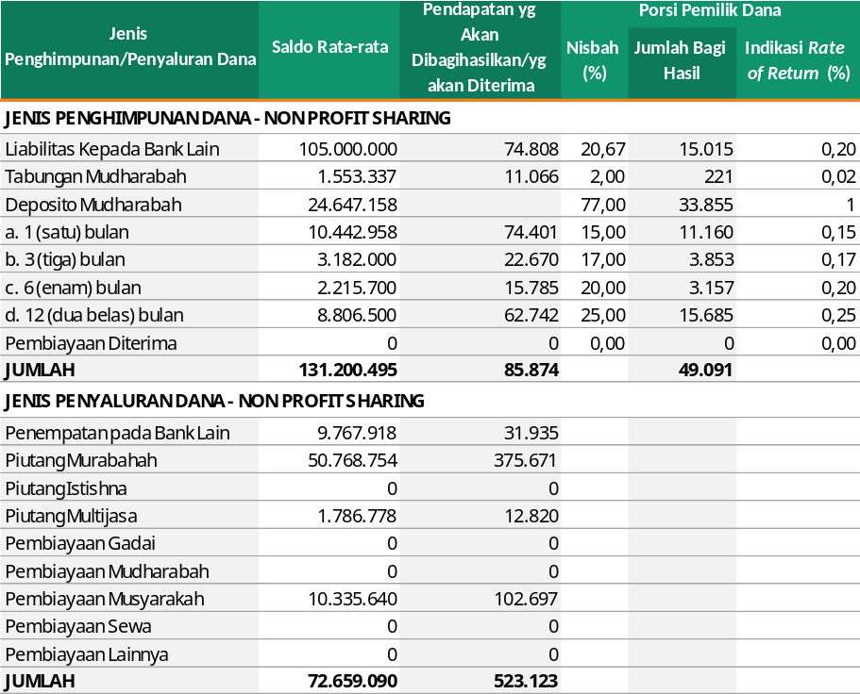
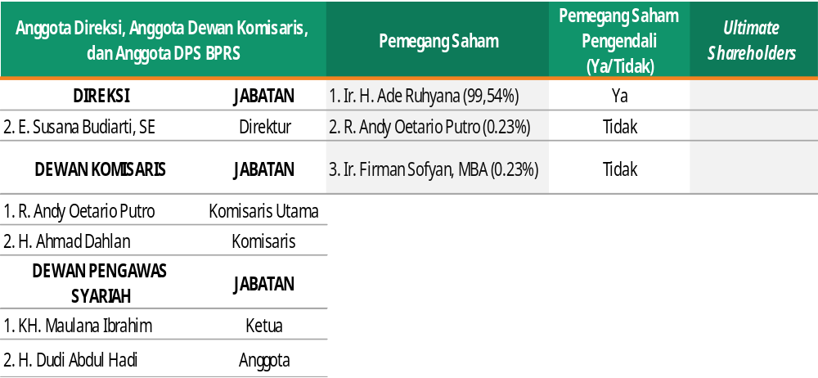
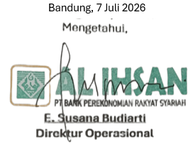
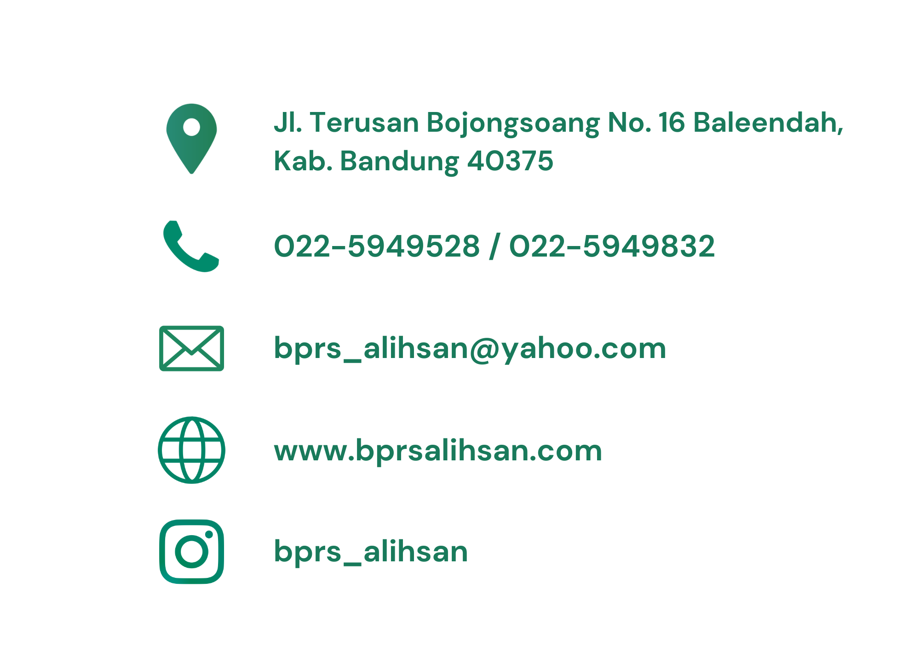
LAPORAN PUBLIKASI PT BPRS AL IHSAN
Posisi: Juni 2026
Terdaftar dan diawasi oleh
Otoritas Jasa Keuangan
Bank merupakan peserta program penjaminan LPS
LAPORAN POSISI KEUANGAN
(Ribuan Rp)
LAPORAN LABA RUGI
(Ribuan Rp)
LAPORAN KOMITMEN & KONTINJENSI
(Ribuan Rp)
SUMBER DAN PENYALURAN DANA ZIS
(Ribuan Rp)
RASIO KEUANGAN
KUALITAS AKTIVA PRODUKTIF
(Ribuan Rp)
SUMBER DANA & PENGGUNAAN DANA KEBAJIKAN
(QORDHUL HASAN)
(Ribuan Rp)
DISTRIBUSI BAGI HASIL
(Ribuan Rp)
INFORMASI LAINNYA

